Slide 1
AI第二次报告

Slide 2
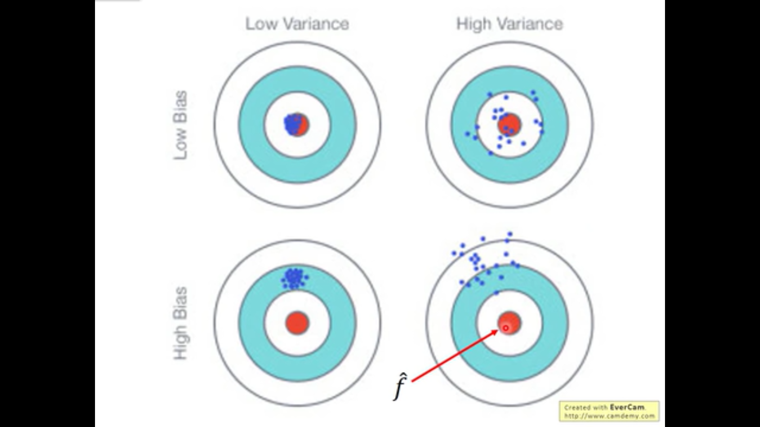
错误的来源
偏差（bias）
方差（variance）

Slide 3
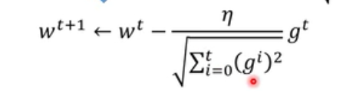
Gradient Descent
Tip 1:改变learning rate（adagrad）
Tip 2:随机gradient descent loss function不再计算总和，而是随机选取一个数，计算效率更快
Tip 3:feature scaling 让不同的特征有相似的长度，变化更加有规律

Slide 4

Classification : probabilistic generative model
贝叶斯公式
计算概率，那种概率大就是哪一类，目前仅限于二分类

Slide 5


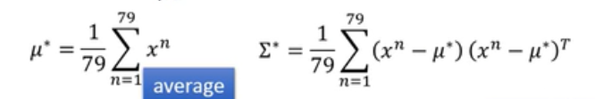
Classification : probabilistic generative model
假设点来自高斯分布
μ代表最高点位置，∑代表分散程度
满足maximum likelihood（极大似然估计）
通过贝叶斯公式计算，看目标属于哪一类的概率大

Slide 6

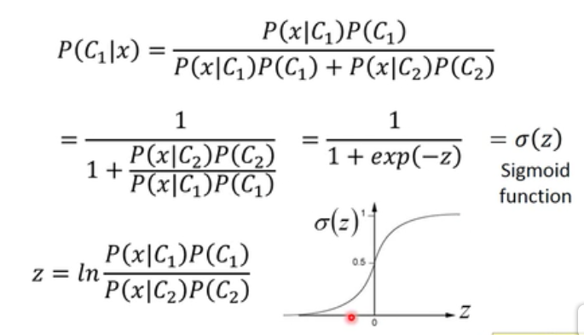
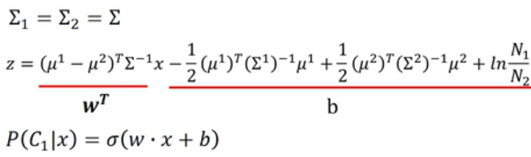
Classification : probabilistic generative model
防止过拟合，用相同的∑
证明linear model

Slide 7
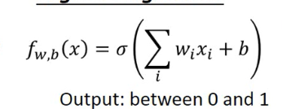
Logistic Regression（逻辑回归）
Step 1：function set

Slide 8


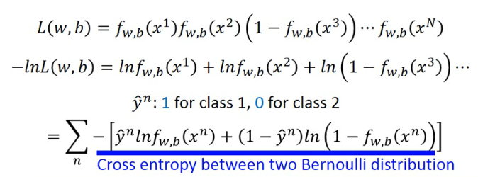
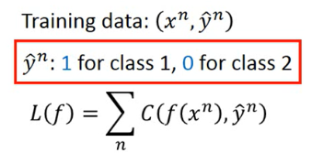
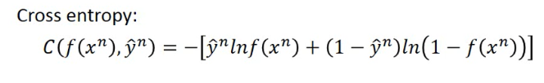
Logistic Regression（逻辑回归）
Goodness of function
带入training data
Loss function

Slide 9
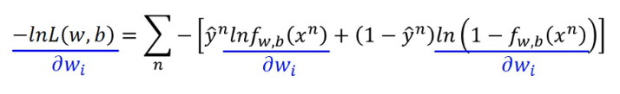

Logistic Regression（逻辑回归）
Find the best function

Slide 10
Generative v.s. Discriminative
一般相信discrimination
Generative 的好处
数据少（脑补）
数据有错误

Slide 11
Limitation of logistic regression
Feature transformation
Classification deep learning

